Slide 1

PHÒNG GD&ĐT QUẬN LONG BIÊN
TRƯỜNG TIỂU HỌC ÁI MỘ A
MÔN: Khoa học
Tiết : 6 – Tuần : 3
BÀI: Từ lúc mới sinh ra đến tuổi dậy thì
GV Thực hiện: Phạm Thúy Hồng

Slide 2

ÔN BÀI CŨ.
1. Chuẩn bị cho em bé chào đời là trách nhiệm của ai trong gia đình?

Slide 3

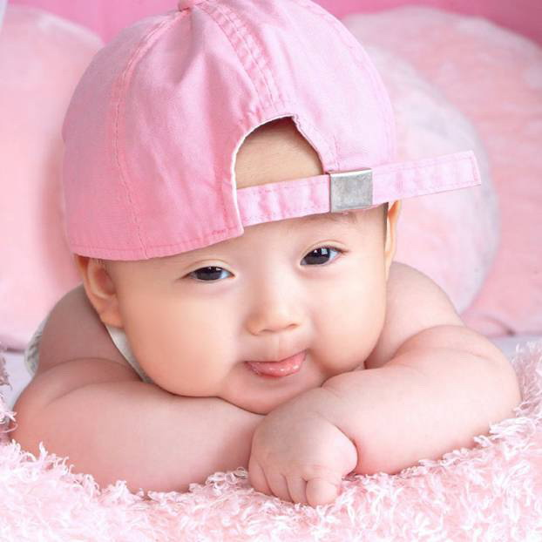
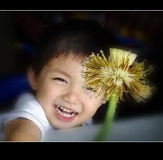
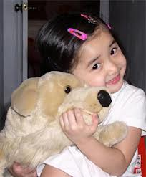
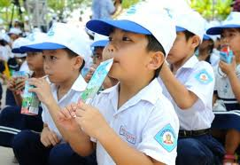
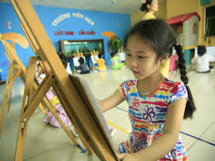
Khoa học
Từ lúc mới sinh đến tuổi dậy thì
1. Nhận biết tuổi của bé.
* Quan sát các ảnh sau, trao đổi nhóm đôi và cho biết em bé trong mỗi hình khoảng mấy tuổi?
A
B
C
D
G
D
E
E
G

Slide 4
1. Nhận biết tuổi của bé.
* Quan sát các ảnh sau, trao đổi nhóm đôi và cho biết em bé trong mỗi hình khoảng mấy tuổi?
Bé dưới 3 tuổi

Slide 5
* Quan sát các ảnh sau, trao đổi nhóm đôi và cho biết em bé trong mỗi hình khoảng mấy tuổi?
Bé từ 3 đến 6 tuổi

Slide 6
* Quan sát các ảnh sau, trao đổi nhóm đôi và cho biết em bé trong mỗi hình khoảng mấy tuổi?
Từ 6 đến 10 tuổi.

Slide 7
2.Các giai đoạn phát triển từ lúc mới sinh đến tuổi dậy thì.
- Quan sát tranh, đọc thông tin ở SGK, thảo luận nhóm bàn để thực hiện yêu cầu sau:
- Tìm xem mỗi thông tin trong khung chữ ứng với lứa tuổi nào dưới đây:
1. Dưới 3 tuổi
2. Từ 3 đến 6 tuổi
3. Từ 6 đến 10 tuổi

Slide 8
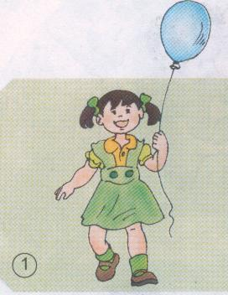
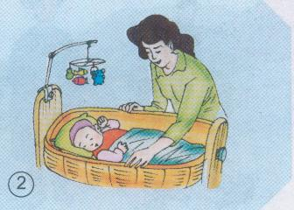
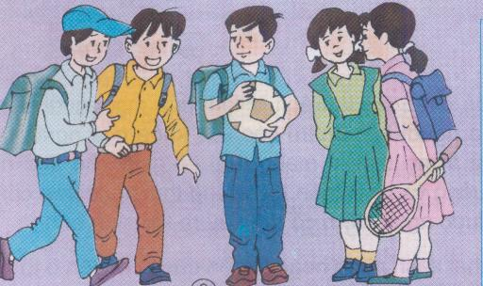
2.Các giai đoạn phát triển từ lúc mới sinh đến tuổi dậy thì.
3
a. Ở lứa tuổi này, chúng ta tiếp tục lớn nhanh nhưng không bằng lứa tuổi trước. Chúng ta thích hoạt động, chạy nhảy, vui chơi với các bạn, đồng thời lời nói và suy nghĩ bắt đầu phát triển.
b. Ở lứa tuổi này, chúng ta phải phụ thuộc hoàn toàn vào bố mẹ. Nhưng chúng ta lại lớn lên khá nhanh (nhất là giai đoạn sơ sinh) và đến cuối lứa tuổi này, chúng ta có thể tự đi, chạy, xúc cơm, chơi và chào hỏi mọi người.
c. Ở lứa tuổi này, chiều cao vẫn tiếp tục tăng. Hoạt động học tập của chúng ta ngày càng tăng, trí nhớ và suy nghĩ cũng ngày càng phát triển.

Slide 9
3
Dưới 3 tuổi
Từ 3 đến 6 tuổi
Từ 6 đến 10 tuổi
b. Ở lứa tuổi này, chúng ta phải phụ thuộc hoàn toàn vào bố mẹ. Nhưng chúng ta lại lớn lên khá nhanh (nhất là giai đoạn sơ sinh) và đến cuối lứa tuổi này, chúng ta có thể tự đi, chạy, xúc cơm, chơi và chào hỏi mọi người.
a. Ở lứa tuổi này, chúng ta tiếp tục lớn nhanh nhưng không bằng lứa tuổi trước. Chúng ta thích hoạt động, chạy nhảy, vui chơi với các bạn, đồng thời lời nói và suy nghĩ bắt đầu phát triển.
c. Ở lứa tuổi này, chiều cao vẫn tiếp tục tăng. Hoạt động học tập của chúng ta ngày càng tăng, trí nhớ và suy nghĩ cũng ngày càng phát triển.

Slide 10
3. Đặc điểm và tầm quan trọng của tuổi dậy thì đối với cuộc đời mỗi người.
- Đọc thông tin ở SGK trang 15, quan sát tranh và làm việc nhóm (theo kĩ thuật “các mảnh ghép”) các câu hỏi sau:
+ Tuổi dậy thì xuất hiện khi nào (ở cả nam và nữ)?
+ Nêu đặc điểm của tuổi dậy thì?
+ Tại sao nói tuổi dậy thì có tầm quan trọng đặc biệt đối với cuộc đời của mỗi con người?

Slide 11


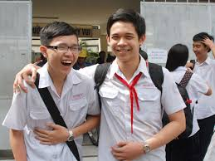
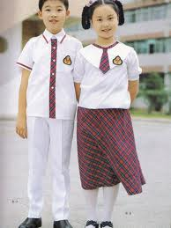
+ Tuổi dậy thì xuất hiện khi nào?
- Con gái thường bắt đầu khoảng từ 10 đến 15 tuổi.
- Con trai thường bắt đầu khoảng từ 13 đến 17 tuổi

Slide 12
3. Đặc điểm và tầm quan trọng của tuổi dậy thì đối với cuộc đời mỗi người.
+ Nêu đặc điểm của tuổi dậy thì?
- Ở tuổi này, cơ thể phát triển nhanh cả về chiều cao và cân nặng. Cơ quan sinh dục bắt đầu phát triển, con gái xuất hiện kinh nguyệt, con trai có hiện tượng xuất tinh.
- Đồng thời ở giai đoạn này cũng diễn ra những biến đổi về tình cảm, suy nghĩ và mối quan hệ xã hội.
+ Tại sao nói tuổi dậy thì có tầm đặc biệt quan trọng đối với cuộc đời mỗi con người?
Tuổi dậy thì có tầm quan trọng đối với cuộc đời mỗi con người vì đây là thời kì cơ thể có nhiều thay đổi nhất. Cụ thể:
- Cơ thể phát triển nhanh cả về chiều cao và cân nặng.
- Cơ quan sinh dục bắt đầu phát triển, con gái xuất hiện kinh nguyệt, con trai có hiện tượng xuất tinh.
- Biến đổi về tình cảm, suy nghĩ và mối quan hệ xã hội.

Slide 13
3. Đặc điểm và tầm quan trọng của tuổi dậy thì đối với cuộc đời mỗi người.
* Nêu sự khác nhau, giống nhau về đặc điểm của tuổi dậy thì ở con gái và con trai?
Khác nhau:
- Con gái thường bắt đầu khoảng từ 10 đến 15 tuổi, xuất hiện kinh nguyệt.
- Con trai thường bắt đầu khoảng từ 13 đến 17 tuổi, có hiện tượng xuất tinh.
Giống nhau:
- Cơ thể phát triển nhanh cả về chiều cao và cân nặng.
- Cơ quan sinh dục bắt đầu phát triển.
- Ở giai đoạn này cũng diễn ra những biến đổi về tình cảm, suy nghĩ và mối quan hệ xã hội.

Slide 14

CHÀO CÁC EM !

